Slide 1
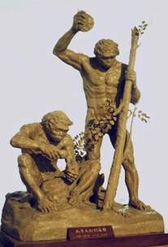
技术的本质与发展

Slide 2
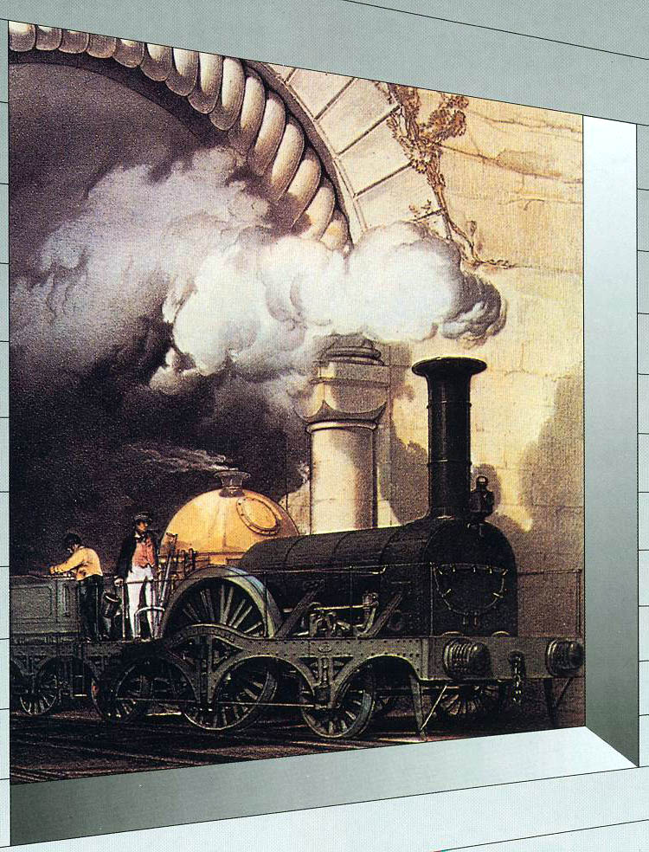
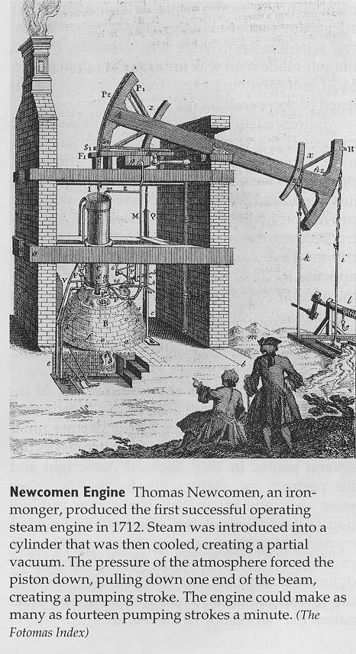

Slide 3
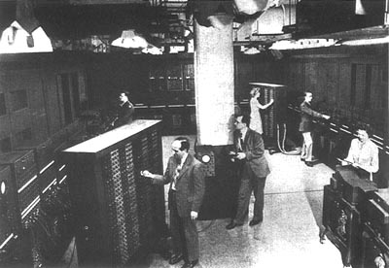
1946年2月14日 世界第一台计算机诞生

Slide 4

恩尼格玛密码机（德语：Enigma，又译哑谜机，或谜）是一种用于加密与解密文件的密码机。

Slide 5
一、技术概念的历史演变
1、技术的原始涵义：技术之为制作
2、技术的流行观念：技术之为合目的的手段和人的行
3、技术的“为人”属性：技术之为人体器官延长
4、技术的文化面相：技术之为文化
5、技术认识论的核心范畴：技术之为知识和知识体系
6、技术的最一般规定：技术之为人对自然界的实践关系

Slide 6
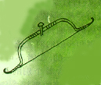
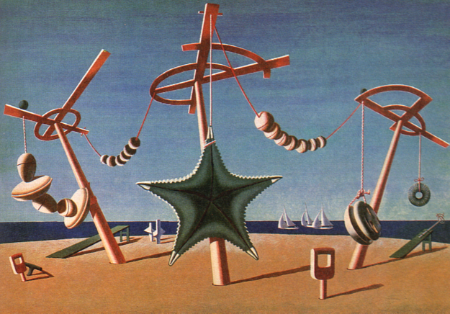
1、技术的原始涵义：技术之为制作
1、技术的词源学考察

Slide 7
（1）词源探源
Technology一词和technique以及法语中techologie、technique，德语中的Technologie、Technik都源自一个共同的古希腊语“τεχυη”（Technē）。“τεχυη”与印欧语系词根tekhn-（“木器”或“木工”）和梵语中的táksan（木匠、建筑工）同根，还与赫梯语中的takkss-（建造、制造）和拉丁语中的texere（编织、建造）以及tegere（覆盖、建房顶）有着某种同源关系。

Slide 8

柏拉图
柏拉图最先区分了以行动为标志的技艺（如绘画、雕塑）和以词或符号为标志的技艺（如算术、天文学等）。

Slide 9
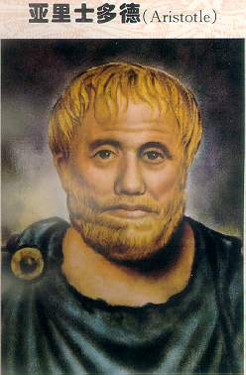
亚里士多德
亚里士多德最早对科学和技术作了区分，把技术称作“制作的智慧”，明确提出“技术即制作”的观点。
在《尼各马科伦理学》中，他指出：“如果没有与制作相关的品质，就没有技术；如果没有技术，也就没有这种品质。

Slide 10
亚里士多德存在重科学轻技术的观点：即虽然认为技术中有理性活动，但这是一种低层次的理性，它与理论理性是文野悬殊的两码事：
  技术具有与必然相对立的生成性和巧遇性的特点，而科学则是讨论必然性的学问，
  “技术同存在的事物，同必然生成的事物，以及同出于自然而生成的事物无关”，
  “在某种意义上，技术与运气是相关于同样一些事物的。” 。

Slide 11
古希腊哲学家阿那克萨戈拉认为，人与其他动物的区别在于人有技术。
汉娜·阿伦特在《人的条件》一书中，从人的“劳动”、“制作”、“行动”这三种行为来划分人的存在条件：
  “劳动”(labor)是人与动物生活方式所共有的部分，是人存在的必要条件；
  “制作”(work)是人与动物区分开来的行为，是人存在的充分条件；
  “行动”(action)体现了个人的独特性，是人存在的充分必要条件。

Slide 12
在中国，具有同“技术”相近涵义的“技”、“术”、“工”、“巧”、“劳”等单字词汇见于春秋战国时期的典籍之中。
“技术”一词，最早见诸《汉书·艺文志》：“汉兴有仓公，今其技术晻昧。”
西汉历史学家司马迁的《史记·货殖列传》：“医方诸食技术之人，焦神极能，为重糈也。”
《易传》把“制器尚象”作为技术发明的一种理论观，主张取自然物象形构制器，以行人道。

Slide 13
2、技术的流行观念：
技术之为合目的的手段和人的行动
自18 世纪60 年代开始席卷欧洲大陆的产业革命以来，以机器大生产代替手工劳动为主要内容，以蒸汽机的发明和应用为主要标志，使社会的技术面貌和生产的技术基础发生了巨大变化：
  过去需要靠长期经验积累而形成的技能和技巧才能做的事，现在利用工具和机器就很容易办到了。因此，技能和技巧的作用相对减弱，工具和机器的作用相对增强。

Slide 14
法国学术界
法国启蒙思想家狄德罗（D.Diderot）在他主编的《《百科全书或科学、艺术和手工业详解辞典》（1751-1780年）中，首次把“技术”列为百科全书的条目，将技术定义为“为了完成特定目标而协调动作的方法、手段和规则相结合的体系”。
1954年，法国技术哲学家J.埃吕尔(Jacgues Ellul)所著的《技术社会》一书把技术定义为：“在一切人类活动领域中通过理性得到的具有绝对有效性的各种方法的整体。”

Slide 15
日本学术界：
1932 年，日本哲学家相川春喜提出：“所谓技术，是人类社会物质生产力的一定阶段的社会劳动的物质手段体系。”
日本《国语大辞典》也把技术定义为：“1） 处理事物的方法和手段。2） 在实际中应用科学理论，为人类的生活利用自然的方法。”

Slide 16
英国学术界：
《简明不列颠百科全书》中，技术被定义为“人类改变或控制客观环境的手段或活动”
总之，到20 世纪后半期，人们把技术的物质手段看作是技术的主要标志，技术之为合目的手段和人的行动的观念成为广泛流行的观念

Slide 17
评论
一方面，这是从技术与生产、经济的关系出发来定义：
  在这里，技术或者被理解为生产过程中的劳动手段，或者被理解为体现在工艺制造程序和产品设计上的专有知识与信息。
  如经济学家罗森布鲁姆(D. H. Rosenbloom)认为，技术是企业发展、生产、传达其产品和服务的知识、诀窍、技艺的理论与实务和总和。

Slide 18
另一方面，这是一种依据技术与社会的关系来定义技术的方式，这种方式有两极
  一极是自主技术论或技术决定论，把技术视作社会中的决定性因素。在这种观点看来，技术一方面超越于社会，是一种自主性的存在，超越道德与人类抉择的竟技场，另一方面则是人类社会生活的根底、基础与前提，以及我们未来生活的最终决定者
  另一极是社会决定论，以及技术的社会建构理论，把技术视作是社会价值的体现，是一个社会建构

Slide 19
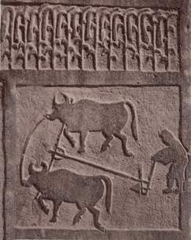
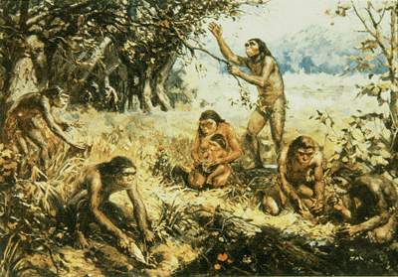
3、技术的“为人”属性：
技术之为人体器官延长
人类从诞生的时候起，就渴望超越自身身体的有限性，技术则给人带来了希望。由于技术能够延长人体的器官，从而使人获得新生。对技术本身而言，其丰富性也正在于它与人类能力的关联上。
因此，在这种意义上技术被看作是人体器官的延长。

Slide 20
“器官投影”说
德国技术哲学家E·卡普(Ernst Kapp)在1877年出版的《技术哲学纲要》中，最先提出“器官投影”说（Organ Projection）。
  他认为，人体的外形和功能总是作为人类最理想的客观存在，当成创造技术的外形和功能的尺度，投影到外部环境；所有工具的源泉和技术的本原，都是建立在人体器官的基础之上的。

Slide 21
  这样，“大量的精神创造物突然从手、臂和牙齿中涌现出来。弯曲的手指则变成了一只钩子，手的凹陷成为一只碗；人们从刀、矛、浆、铲、耙、犁和锹中看到了臂、手和手指的各种各样的姿势，很显然，它们适合于打猎、捕鱼，从事园艺，以及耕作。”
  按照这种思路，铁路被描绘为人体循环系统的外在化，电报被描绘为神经系统的延伸，如此等等。

Slide 22
卡普进而把技术视为文化、道德和知识的进步及人类“自我拯救”的手段。
  因为，人类内在的进步意识导致技术进步，工具和机器等技术产物都是人类在现实世界中的能力的外化（exteriorization），它们扩展、强化了人体器官的各种技能，增强了人类控制自然和改造自然的能力。

Slide 23
现代人类学家霍尔（Edward T. Hall）也提出：
  “今天，人实际上已经完成了他一切身体功能的延伸。武器的演变开始于牙齿和拳头，以原子弹告终。衣服和房屋是人的生物学温度调控机制。家具使人不再以蹲的姿势席地而坐。电动工具、玻璃环、电视、电话和书籍是实体延伸的例子。书籍使人的声音跨越时空。货币是延伸和储备劳动的方式。运输系统现在做的是过去用腿脚和腰背完成的事情。实际上，一切人造物都可以当做是过去用身体或身体的一部分所行使的功能的延伸。”

Slide 24
1964年，加拿大著名学者麦克卢汉（Herbert Marshall Mcluhan）在其出版的《理解媒介——论人的延伸》一书中写道：
  “今天，经过了一个世纪的电子技术发展之后，我们的中枢神经系统又得到了延伸，以至于能拥抱全球。”
  按照麦克卢汉的媒介理论，任何一种电子技术都是人的中枢神经系统的延伸，任何一种非电子技术都是人的肢体的延伸。

Slide 25
  马克思在描述人类的物质生产时也曾表达了类似的观点：“劳动者利用物的机械的、物理的和化学的属性，以便把这些物当作发挥力量的手段，依照自己的目的作用于其他的物。……这样，自然物本身就成为他的活动的器官，他把这种器官加到他身体的器官上，不顾圣经的训戒，延长了他自然的肢体。”

Slide 26
评论
这是一种联系人性来理解技术的方式。
  按照这种理论，技术制品是人的体外器官，它们是人的自然器官的模仿与延伸
  技术具有三种功能
    首先，技术补偿人体器官的缺陷
    第二，技术加强已有的器官，一把锤子或斧头加强了人手
    第三，技术替代器官。轮子是这种技术的例子，它替代了我们的腿
    技术是客观化的人类器官

Slide 27

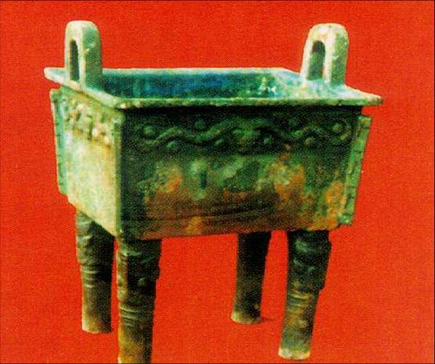
4、技术的文化面相：
技术之为文化
半坡歌舞

Slide 28
技术的文化本质
技术不是外在于文化的，它本身也正是社会发展中文化作用的要素。技术的文化本质显示在两个方面：
  物质的层面，例如甲骨和甲骨文、石头和石器、粘土和陶器、铀矿和原子弹等等，这些事物不像自然那样是“自己”形成的，而是由人制作出来的。因此，说技术是文化，是说技术符合文化的内涵和特质，在技术上凝结着人类物质创造的成果。

Slide 29
  精神的层面，技术并不只是物质现象，而且也是精神现象。技术是人的精神活动的世界。技术产物本身承载着特定历史时期的人文风貌，展示了其精神特征，并内化为人类精神文明的一部分。所以，技术又是一种智力意义上的文化。
  工程技术人员从事技术研究、开发、管理等活动，本质上是获取生产力的智力建构的活动，他们把技术活动的结果，以物质产品、图纸资料、工艺、规划、方法等形态，加以系统化的表述和美感化的塑造，使技术体现出人类的物质创造和精神创造。

Slide 30
1979年，加拿大阿根廷籍哲学家邦格（Mario Bunge）在“技术的哲学输入和哲学输出”一文中写道：
  他指出，经常有人认为，技术与文化是格格不入的，甚至是彼此对立的。这是一种谬误的观点。“当这些学者在政府部门和教育机构掌握权力时，他们就力图使技术专家成为一种仅有一技之长而毫无文化修养的人，使他们长久处于物质享受提供者的卑下地位。”

Slide 31
1981年，F.拉普在《技术哲学导论》一书中强调：
  “技术是复杂的现象，它既是自然力的利用，同时又是一种社会文化过程。”
  “工程师和技术史学家的科学倾向，使他们把技术过程和技术系统看成是可以按其制造原理和功能结构进行严格分析的孤立现象。他们大都忽视通过自身的力量创造这些人造物的人，忽视驱使人的动机，尤其忽视技术对社会、文化和智力活动的影响。”

Slide 32
5、技术认识论的核心范畴：
技术之为知识和知识体系
由于长期以来被了解为人工制品的制造和使用的技术基本上是科学知识的应用，所以技术与知识的关系远不如科学与知识的关系那么直接。
  德国哲学家K.Kornwachs所指出的：“一些人说，技术，因为它是应用科学，是某种退化了的自然科学，是一种低层次的知识而已（大概许多自然科学家是这样想的）。”

Slide 33
技术知识的默会性
英国哲学家波拉尼（M.Polanyi）的默会理论：
  “人的知识分为两类。通常被说成知识的东西，像用书面语言、图表或数学公式来表达的东西，只是一种知识，而非系统阐述的知识，例如我们对正在做的某事所具有的知识，是另一种形式的知识。如果称第一种为言传知识（explicit knowledge），第二种为默会知识（tacit knowledge）。”
  技术知识就是属于这样一种亲身参与获得的知识。
技术史家福格森（E.Ferguson）提出：
  技术是一种高度依赖视觉的活动，技术知识即使能被表达，在很大程度上也是以视觉形式而非以口述或数学形式进行表达的。

Slide 34
6、技术的最一般规定：技术之为人对自然界的实践关系
上述关于“技术”的几类说法都只是在不同的侧面或不同的角度揭示了技术的一些性质，它们并没有对技术作最一般的规定。然而，寻找统一的技术定义，并不是一件简单的事情。

Slide 35
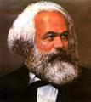
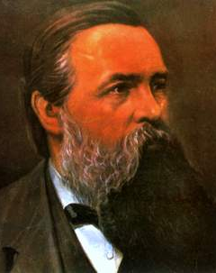
科学与技术从它们一诞生就体现了“人对自然界的理论关系和实践关系” 。
----《马克思恩格斯全集》(第2卷，人民出版社1957年版，第191页) 。
技术“揭示出人对自然的能力关系，人的生活的直接生产过程，以及人的社会生活条件和由此产生的精神观念的直接生产过程。”
  ----《马克思恩格斯全集》(第23卷，人民出版社1972年版，第410页)。

Slide 36
二、技术发展的动力
技术发展是技术系统内、外部矛盾共同作用的结果。
一方面，技术系统内部要素按一定方式联结，彼此对立统一、相互作用，构成了技术系统的微观动力机制；
另一方面，技术系统必然受到社会系统的制约，经济、教育、科技等系统与技术系统之间的作用机制，构成了技术系统的宏观动力机制。

Slide 37
1、微观动力机制
技术实践与技术规范、技术目的与技术手段，以及技术结构与技术功能等矛盾运动的不断产生和不断解决，构成了技术进步的微观动力，推动了技术系统的不断发展与演化
这里重点分析技术目的与技术手段这一技术系统内在的基本矛盾

Slide 38
技术自我发育的内在机制和根据
    ①技术规范与技术实践的矛盾；
    ②技术继承与技术创造的矛盾；
    ③技术方案与技术试验的矛盾；
    ④技术目的与技术手段的矛盾；
    ⑤技术结构与技术功能的矛盾；
    ⑥技术专门化与技术综合化之间的矛盾。
    所有的这些矛盾都不完全是由社会需求引起的。

Slide 39
2、宏观动力机制
技术发展是在社会中形成的
尽管技术本身的基本矛盾也能形成一种内在的动力，但研究表明，技术发展最大量的还是来自于社会需求的拉动，因此只有社会需求才为技术的发展提供了最根本、持久和强大的动力

Slide 40
（1）技术发展的经济动力
技术进步已成为现代社会经济增长的重要因素，但与此同时，经济的繁荣也为技术的发展创造了必要的条件。经济的推动是技术发展的一种最基本、最持久的推动。具体而言，经济对技术发展的影响主要有：
  第一、从一般的意义上，技术系统的目标通常直接地和主要地就是经济的。如降低成本、减少能源、材料和人力的消耗、提高利润，因此技术的抉择往往也是经济的抉择

Slide 41
  第二、经济为技术发展提供物质基础。技术发展需要有强大的经济实力作后盾。毋庸置疑，技术的发展是与一定的物质经济条件相联系的，是以投入大量的资金设备、消耗大量的能源和材料为前提的。
  第三、经济规律制约技术的发展。技术进步受资金投入所形成的技术进步成本的制约，技术进步的最大许可成本的界限是不可超越的，超越了这个界限的技术过程将难以实现。此外，技术作为商品进人流通领域必然受到价值规律的制约

Slide 42
（2）技术发展的政治动力
技术发展的政治推动表现如下两个方面：
第一、政治上的需要有时会成为政府发展和利用技术最优先考虑的问题，它通过国家意志体现出来，构成为技术发展最强大、最急促的动力。
第二、社会上层建筑即社会制度的建构对技术发展具有重要的影响，一种新的社会政治制度通常能为技术的发展创造新的可能。

Slide 43
政治制度的变革可以解放生产力，也可以解放人的思想，形成技术发展的新的经济需要和人力资源。
恩格斯就认为奴隶制比原始社会对科学技术的发展更有推动作用：“只有奴隶制才使农业和工业之间更大规模的分工成为可能，从而为古代文化的繁荣，即为希腊文化创造了条件。没有奴隶制，就没有希腊国家，就没有希腊的艺术和科学；没有奴隶制，就没有罗马帝国。没有希腊文化和罗马帝国所奠立的基础，也就没有现代的欧洲。” [1]列宁认为，而比起封建制度来说，“资本主义生产创造了无可比拟地超过以往各个时代的高度发展的技术。”[2]
[1] 马克思恩格斯选集．第3卷．北京：人民出版社，1972．220．
[2] 列宁全集．第1卷．北京：人民出版社，1958，72．

Slide 44
（3）技术发展的教育动力
作为社会文明的尺度，教育的水平影响和决定了技术发展的水平。这主要表现为以下几个方面：
  第一，技术的积累、继承和发展离不开教育途径。传道、授业、解惑是教育的基本职能，人类世世代代形成的技术知识、手段和方法，通过人的教育与受教育才能传承下来，并成为人类进一步从事技术创造活动的基础。综观今天发达国家的技术水平，其技术领先地位无不是多代人创办教育，对技术积累、继承和发展的结果。
  第二、技术实践中人的文化素质高低取决于教育水平。新技术的发明和应用程度，取决于社会成员的科学知识、技能以及文化素养的高低。

Slide 45
（4）技术发展的科学动力
技术发展从来与知识相关。在制约技术发展的诸因素中，科学的所起着的突出作用是，它能指导、促进和转化为技术。
  第一、科学理论是形成新的技术原理、取得新的技术发明的理论来源。人们根据自然科学理论去探索它在社会领域中应用的具体条件、途径和范围，从而确立起相应的技术原理，并在技术原理的基础上产生新的技术构思取得新的技术发明。
    例如，链式反应的核能利用，半导体的发明，激光器的研制，基因重组的生物技术，都不是来自经验摸索，不是来自已有技术的延伸，而是得之于科学理论的导引。是先有原子核结构理论、光受激辐射理论、固体能带理论、分子遗传理论，再以这些理论为前提产生技术上重大突破的。
  第二、许多技术系统、技术装置和技术方法以科学实验过程为原型或模型的，是科学实验的放大化、定型化、规范化和实用化。

